Slide 1
4 图像复原 Image Restoration
1. 图像噪声
空域降噪
频域降噪
2.退化函数
线性、位置不变的退化函数
估计退化函数
逆滤波
3. 同时考虑退化和噪声
最小均方差(维纳)滤波
约束最小二乘滤波

Slide 2
回顾
对比增强与复原过程
aspects | 增强（Enhancement） | 复原（restoration）
process | subjective | objective
goals | 处理适合特定应用的图像 | 对退化进行建模，并应用逆过程
methods | 启发式程序 | 制定一个度（goodness）的标准
results | 利用人类视觉系统的心理物理方面 | 对期望结果的最佳估计

Slide 3
4.1 图像退化/复原过程的模型
退化的图像表示为
h (x, y) 是退化函数的空间表示
η (x, y) 加性噪声术语
复原的目标是获得原始图像的 估计
频域模型:

Slide 4
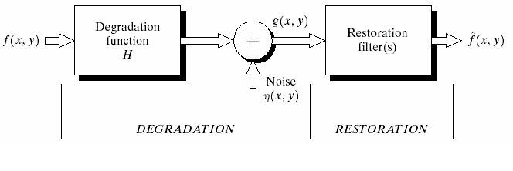
4.1 图像退化/复原过程的模型
Degradation
Function H
Restoration
filters
DENGRADATIO
RESTORATION
图像退化/复原过程的模型

Slide 5
4.1 图像退化/复原过程的模型
数字图像的主要噪声源出现在：
图像采集(数字化) image acquisition (digitization)
用CCD相机获取图像:光照水平，传感器温度
传输 transmission
无线网络传输:闪电(Lightning)，大气干扰(atmosphere disturbance)
噪声的空间和频率特性
当噪声的傅里叶谱一定时，这种噪声通常称为白噪声(white noise)
除了空间周期噪声，我们在本章中假设噪声是
不依赖于空间坐标
与图像本身不相关
处理空间相关噪声的复杂性超出了我们讨论的范围
Notes:
CCD，英文全称：Charge coupled Device，中文全称：电荷耦合元件，可以称为CCD图像传感器。CCD是一种半导体器件，能够把光学影像转化为数字信号。 CCD上植入的微小光敏物质称作像素（Pixel）。

Slide 6
4.2 噪声模型
一些重要的噪声密度函数(PDF)：
高斯噪声 Gaussian noise
瑞利噪声 Rayleigh noise
爱尔兰（伽马）噪声 Rayleigh noise
指数噪声 Exponential noise
均匀噪声 Uniform noise
椒盐噪声 Impulse (salt-and-pepper) noise

Slide 7
4.2 噪声模型
概率密度函数模拟了实践中发现的各种噪声发生情况：
高斯噪声: 由于光照和/或温度不佳而产生的电子噪声和/或传感器噪声
瑞利噪声: 距离成像中的噪声现象
指数噪声和伽马噪声: 激光成像
椒盐噪声: 发现在成像过程中快速瞬变的情况下，如错误的开关
均匀噪声: 对模拟有用

Slide 8
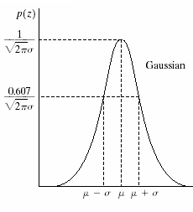
高斯噪声 Gaussian Noise
a Gaussian random variable, z

Slide 9
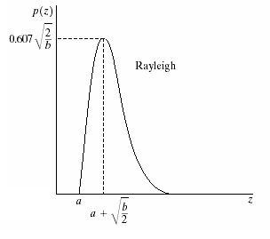
瑞利噪声 Rayleigh Noise
对于近似倾斜直方图非常有用

Slide 10
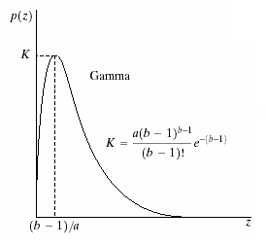
伽马噪声 Gamma Noise
均值和方差：
b 是正整数，且 a > 0

Slide 11
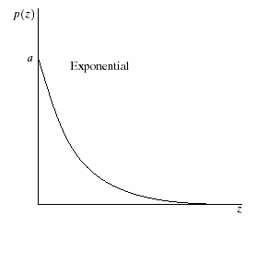
指数噪声 Exponential Noise
密度函数的均值和方差：
a > 0

Slide 12
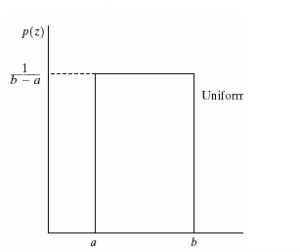
均匀噪声 Uniform Noise
密度函数的均值和方差：

Slide 13
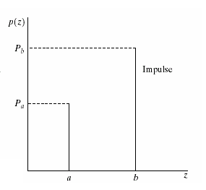
椒盐噪声 Impulse Noise
如果是b>a，灰度级b将在图像中显示为一个光点。相反地，灰度级别a像一个黑点。
如果pa或pb有一个为零，椒盐噪声称为单极噪声
如果两者都不为零，则近似相等，类似胡椒盐颗粒

Slide 14
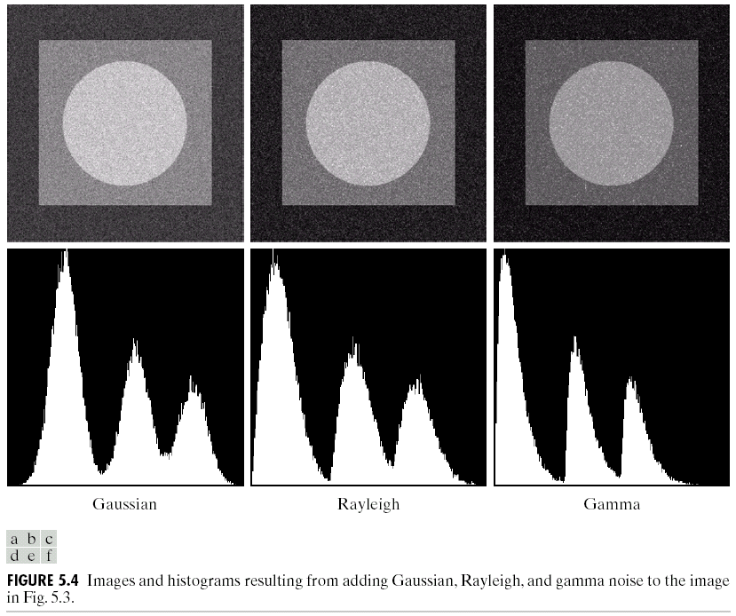
4.2 噪声模型
适合噪声模型的测试模式

Slide 15
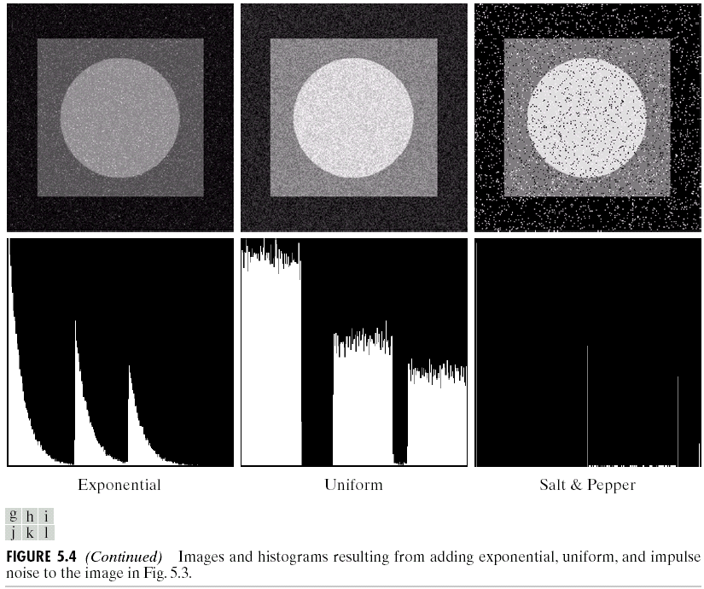
4.2 噪声模型

Slide 16
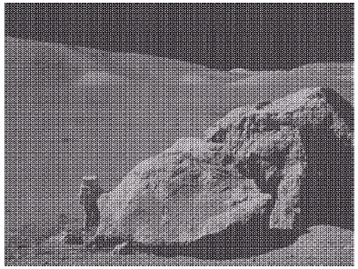
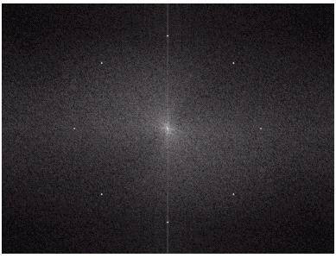
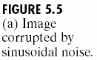
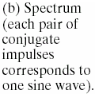
4.2 噪声模型
周期噪声 Periodic noise
在图像采集过程中，周期性噪声通常来自于电气或机电干扰
纯正弦波的傅里叶变换是一对共轭脉冲，位于正弦波的共轭频率处

Slide 17
4.2 噪声模型
噪声参数的估计
当只有传感器已经生成的图像可用时，可以通过有着合理恒定灰度值的一小部分来估计PDF的参数。
使用图像条（image strips）中数据的最简单的方法，用S 表示一个图像条
zi为S 中像素的灰度值，p(zi)为对应的归一化直方图值

Slide 18
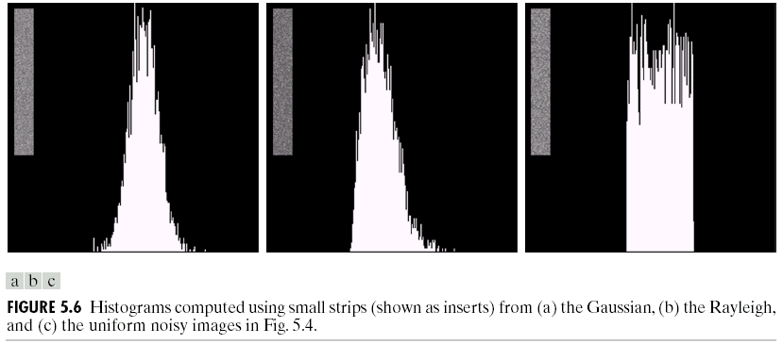
噪声参数的估计 Estimation of noise parameters

Slide 19
4.3 只存在噪声的复原-空间滤波
当图像中唯一的退化是噪声时，退化图像可以表示为
噪声项是未知的，所以从g(x,y)或G(u,v)中减去它们不是一个现实的选择
空间滤波是仅存在加性噪声时所选择的方法

Slide 20
4.3 只存在噪声的复原-空间滤波
均值滤波器 Mean filter
算术平均滤波器 Arithmetic mean filter
几何均值滤波器 Geometric mean filter
谐波均值滤波器 Harmonic mean filter
逆谐波均值滤波器 Contraharmonic mean filter
统计排序滤波器 Order-Statistics Filters
中值滤波器 Median filter
最大最小滤波器 Max and min filter
自适应滤波器 Adaptive Filters
自适应，局部降噪滤波器 Adaptive, local noise reducing filter
自适应中值滤波器 Adaptive median filter

Slide 21
4.3 只存在噪声的复原-空间滤波
算术平均滤波器 Arithmetic mean filter
最简单的均值滤波器
复原后的图像 在任何点(x,y)的值只是使用由S_{xy}定义的区域中的像素计算的算术平均值
均值滤波器只是简单地平滑图像中的局部变化。由于模糊，噪声减少。
几何均值滤波器 Geometric mean filter
每个复原的像素都是子图像窗口中像素的乘积，取1/mn次方
几何均值滤波器实现了与算术均值滤波器相当的平滑，但它往往在这个过程中丢失较少的图像细节

Slide 22
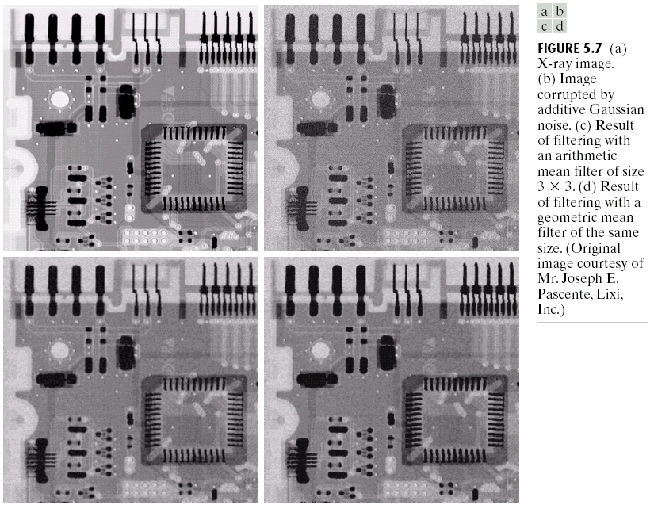
均值滤波 Mean filter

Slide 23
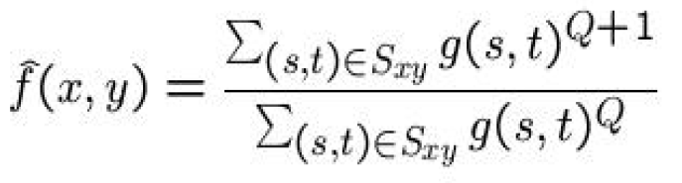
4.3 只存在噪声的复原-空间滤波
谐波均值滤波器 Harmonic mean filter
可以很好地处理盐噪声
但是处理不了胡椒噪声
它也适用于其他类型的噪声，比如高斯噪声
逆谐波均值滤波器 Contraharmonic mean filter
对于正Q，它消除胡椒噪声
对于负Q，它消除了盐噪声
它不能同时做这两件事
如果Q = 0，则简化为算术均值滤波器;如果Q = -1，则化简为谐波均值滤波器
Notes:
盐噪声又称白噪声，是在图像中添加一些随机的白色像素点（255）
胡椒噪声则是在图像中添加一些随机的黑色像素点（0）

Slide 24
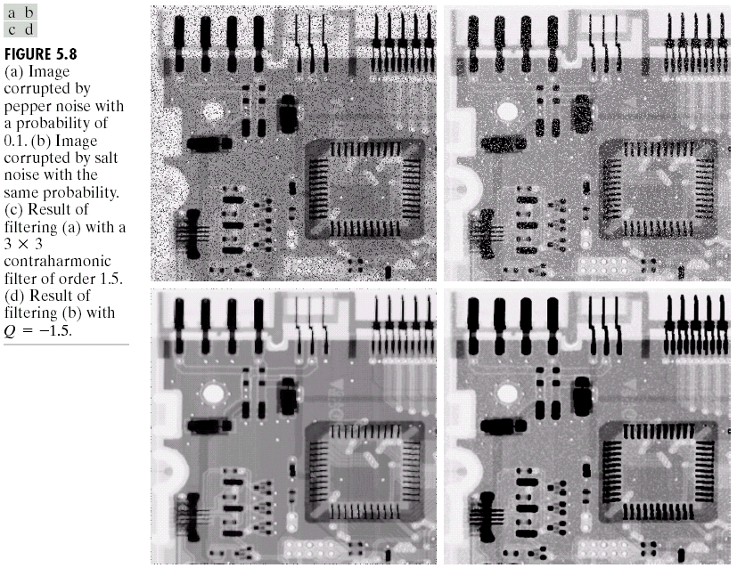
均值滤波 Mean filter

Slide 25
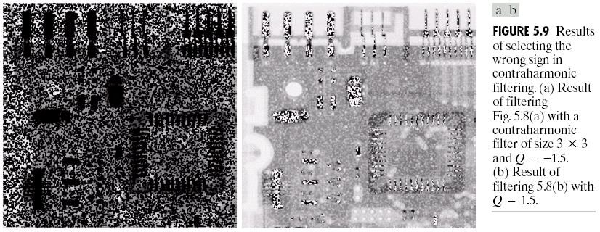
4.3 只存在噪声的复原-空间滤波

Slide 26
4.3 只存在噪声的复原-空间滤波
注意
一般来说，算术和几何平均滤波器(特别是后者)适合于随机噪声，如高斯噪声或均匀噪声
逆变滤波器很适合处理脉冲噪声(impulse noise)，但它的缺点是必须知道噪声是暗的还是亮的，以便为Q选择合适的符号

Slide 27
4.3 只存在噪声的复原-空间滤波
次序统计滤波器 Order-Statistics Filters
次序统计滤波器是空间滤波器，其响应基于对滤波器所包含的图像区域中的像素进行排序(排序)
过滤器在任何点上的响应都由排序结果决定
中值滤波器 Median filter
顾名思义，中值过滤器用像素附近的灰度值的中值替换像素的值
对于双极和单极脉冲噪声，它们都提供了卓越的降噪能力，与类似大小的线性平滑滤波器相比，它们的模糊要少得多

Slide 28
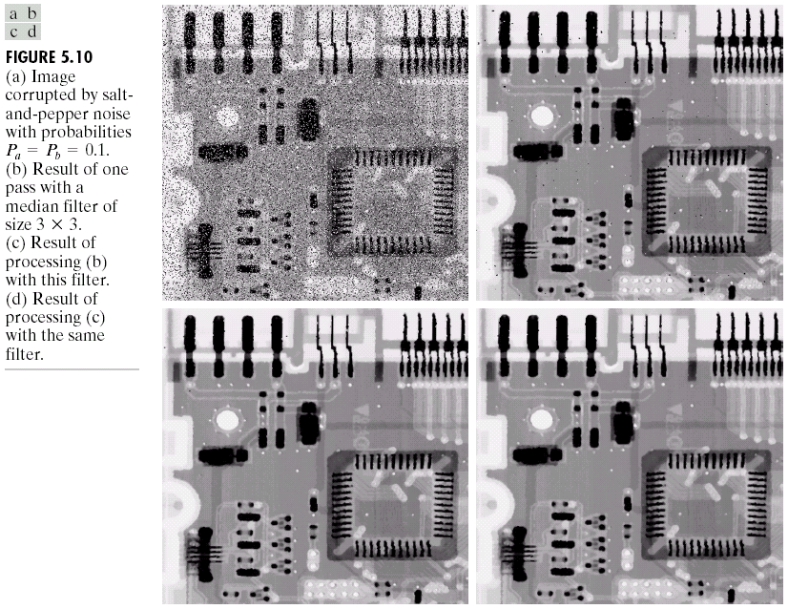
次序统计滤波器 Order-Statistics filters

Slide 29
4.3 只存在噪声的复原-空间滤波
最大最小滤波器 Max and min filters
最大过滤器:去除胡椒噪声
最小滤波器:去除盐噪声

Slide 30
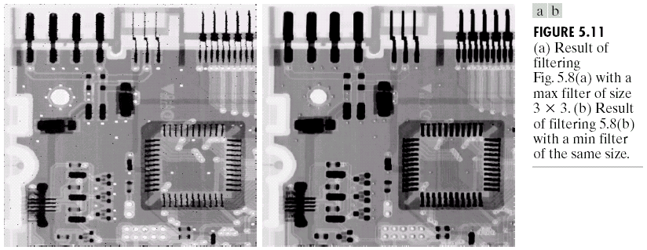
4.3 只存在噪声的复原-空间滤波

Slide 31
4.3 只存在噪声的复原-空间滤波
阿尔法均值滤波器 Alpha-trimmed mean filter
删除了S_{xy}中g(s, t)的d/2最低和d/2最高的灰度值，剩余mn-d像素
d=0，算术平均滤波器
d = (mn-1) / 2，中值滤波器。
其他值时，用于涉及多种类型噪音的情况

Slide 32
4.3 只存在噪声的复原-空间滤波
a b
c d
e f
Figure 5.12 (a) image corrupted by additive uniform noise
(b) Image additionally corrupted by additive salt-and-pepper noise
(c) 5×5 mask arithmetic mean filter
(d) Geometric mean filter
(e) Median filter
(f) alpha-trimmed mean filter with d=5

Slide 33
4.3 只存在噪声的复原-空间滤波
自适应滤波器 Adaptive Filters
其行为会根据过滤器区域内图像的统计特征而改变，该区域由m×n矩形窗口S_{xy}定义
优于目前讨论的滤波器的性能
为了提高滤波能力所付出的代价是增加了滤波器的复杂性
两个简单的自适应滤波器
自适应，局部降噪滤波器 adaptive, local noise reduction filter
自适应中值滤波 adaptive median filter
其行为会根据过滤器区域内图像的统计特征而改变，该区域由m×n矩形窗口S_{xy}定义

Slide 34
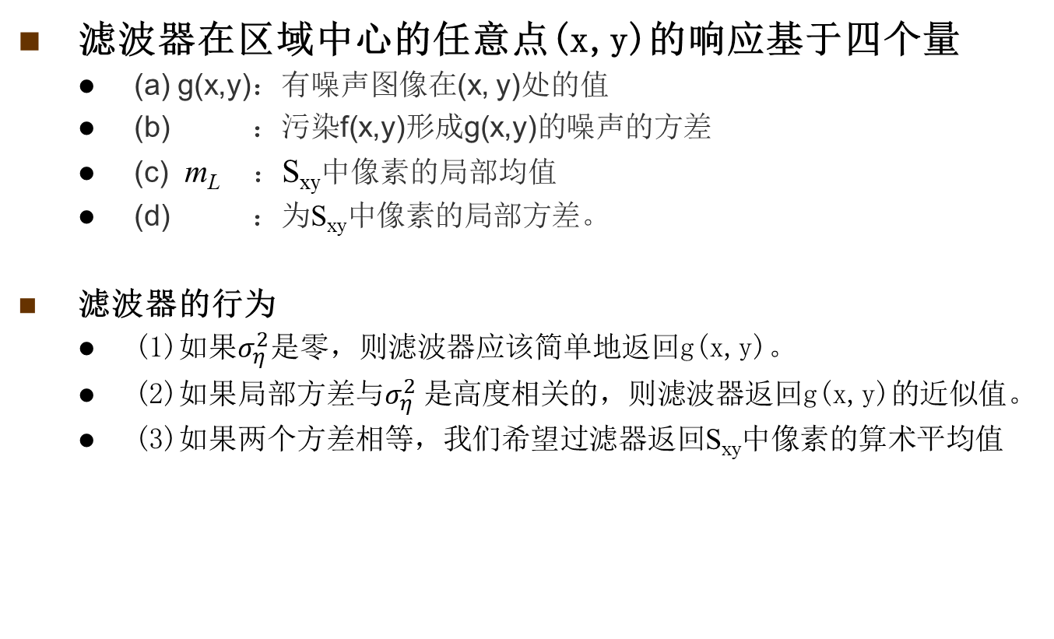
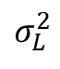
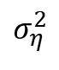
自适应局部降噪滤波器
滤波器在区域中心的任意点(x,y)的响应基于四个量
(a) g(x,y)：有噪声图像在(x, y)处的值
(b) ：污染f(x,y)形成g(x,y)的噪声的方差
(c) m_{L} ：S_{xy}中像素的局部均值
(d) ：为S_{xy}中像素的局部方差。
滤波器的行为
(1)如果$σ_{η}^{2}$是零，则滤波器应该简单地返回g(x,y)。
(2)如果局部方差与$σ_{η}^{2}$是高度相关的，则滤波器返回g(x,y)的近似值。
(3)如果两个方差相等，我们希望过滤器返回S_{xy}中像素的算术平均值
$$σ_{η}^{2}$$
$$σ_{L}^{2}$$
Notes:
𝜎：sigma

Slide 35
自适应局部降噪滤波器
根据这些假设得到的自适应表达式可以写成
唯一需要知道（或估计）的量是总体噪声的方差
默认的假设是
如果条件 发生，比率设置为1

Slide 36
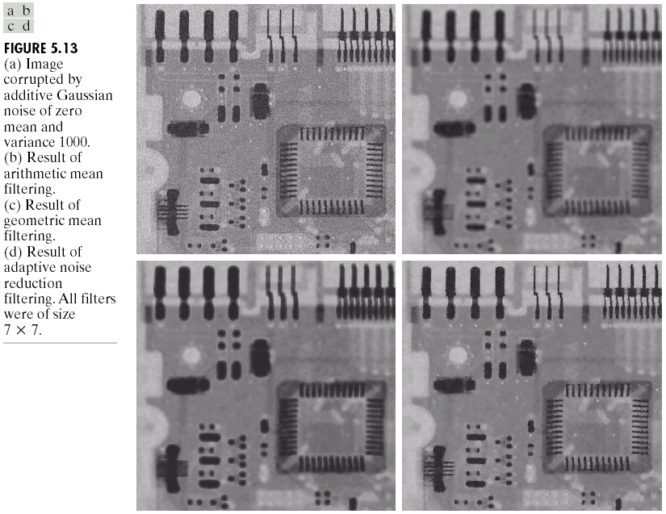
自适应，局部降噪滤波器Adaptive, local noise reduction noise

Slide 37
自适应中值滤波器
标准中值滤波器 Standard median filter
只要脉冲噪声的密度不大(Pa<0.2，Pb<0.2)，性能就很好
将图像中的每个点替换为相应邻域的中值，这样会造成不必要的细节丢失
自适应中值滤波 Adaptive median filter
能处理密度较大的脉冲噪声
保留细节同时平滑无脉冲噪声
在过滤过程中改变S_{xy}的大小

Slide 38
自适应中值滤波器 Adaptive median filter
Types | Standard median filter | Adaptive median filter
Noise type | the density of the impulse noise is not large (P_{a} and P_{b} less than 0.2) | handle impulse noise with larger density
Principle | replace every point in the image by the median of the corresponding neighborhood, | replace by median(impulse noise ) unchanged(intermediate-level points) change the size of S_{xy} during filtering
merit | less blurring salt-pepper noise | preserve detail smoothing nonimpulse noise reduce distortion
demerit | causes unnecessary loss of detail | size of window depends on application

Slide 39
自适应中值滤波器
符号
Z_{min} = minimum gray level value in S_{xy}
Z_{max} = maximum gray level value in S_{xy}
Z_{med} = median of gray level in S_{xy}
Z_{xy} = gray level at coordinates (x,y)
S_{max} = maximum allowed size of S_{xy}
Z_{min}和Z_{max}值在统计上被认为是“类似脉冲”的噪声分量

Slide 40
自适应中值滤波器
Level A的目的是确定中值滤波器输出的z_{med}是否为脉冲(黑或白)。
如果条件z_{min}<z_{med}<z_{max}保持不变， z_{med}不是脉冲，则进入Level B。
Level B是测试窗口z_{xy}中心的点是否本身就是一个脉冲。
如果条件满足，则输出不变的像素值。通过不改变“中间水平”点，失真减少。
The adaptive median filtering works in two levels
Level A
Level B
A1=z_{med}-z_{min}
A2=z_{med}-z_{max}
Y
A1>0 and A2<0
N
B1=z_{xy}-z_{min}
B2=z_{xy}-z_{max}
Increase the window size
B1>0 and B2<0
Y
Window size<=s_{max}
N
Y
Output z_{med}
N
Output z_{xy}
Notes:
左栏负责窗口调节：当A1(或A2)=0时，说明最小(或最大值)过滤不掉，因此需要放大窗口
右栏负责输出结果：当B1(或B2)=0时，说明当前的中心像素Zxy本身就是噪声

Slide 41
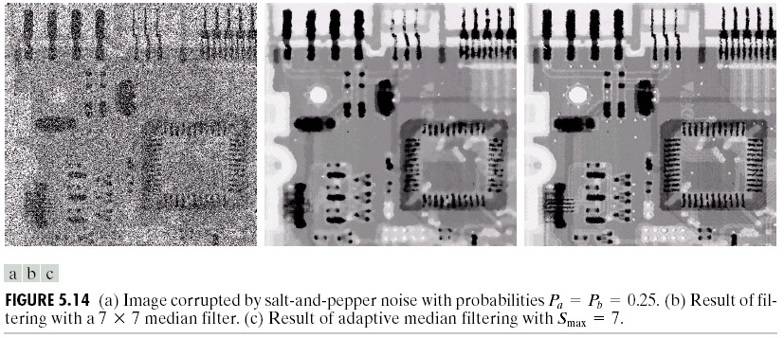
自适应中值滤波器
自适应中值滤波器的三个主要目标：
以消除盐椒盐(脉冲)噪声
为其他可能不是脉冲的噪声提供平滑
减少失真
例如对象边界过度变薄或变厚

Slide 42
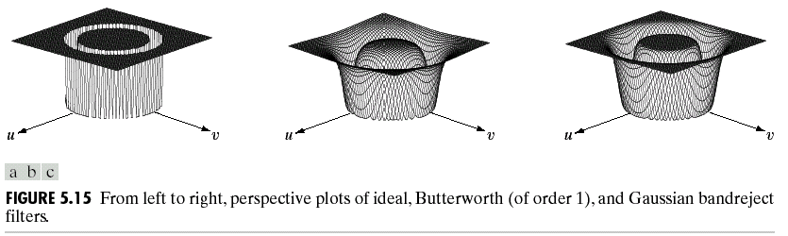
4.4 频域滤波消除周期噪声
带阻滤波器 bandreject filters
带通滤波器 bandpass filters
陷波滤波器 notch filters

Slide 43
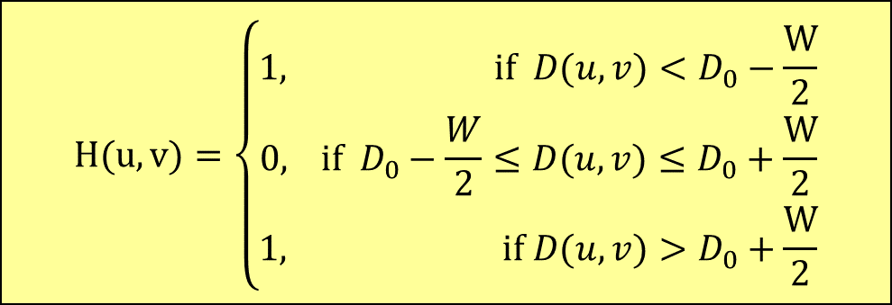
4.4 频域滤波消除周期噪声
带阻滤波器
去除或衰减傅里叶变换原点附近的一段频率。
W is the width of the band. D₀ is its radial center
$$H(u,v)=\left\{\begin{aligned}\text{1}, if D(u,v)<D_{0}−\frac{W}{2} \\ \text{0}\text{,} \text{i}f D_{0}−\frac{W}{2}≤D(u,v)≤D_{0}+\frac{W}{2} \\ \text{1}, \text{i}f D(u,v)>D_{0}+\frac{W}{2}\end{aligned}\right.$$

Slide 44
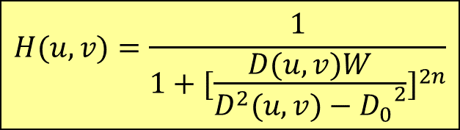
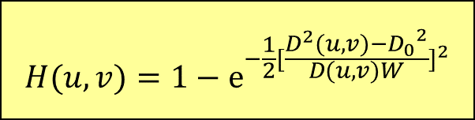
4.4 频域滤波消除周期噪声
N阶巴特沃斯带阻滤波器 Butterworth bandreject
高斯带阻滤波器 Gaussian bandreject filter
$$H(u,v)=\frac{1}{1+[\frac{D(u,v)W}{D^{2}(u,v)−{D_{0}}^{2}}]^{2n}}$$
$$H(u,v)=1−e^{−\frac{1}{2}[\frac{D^{2}(u,v)−{D_{0}}^{2}}{D(u,v)W}]^{2}}$$
Notes:
在D0处，H(u,v)的值最小

Slide 45
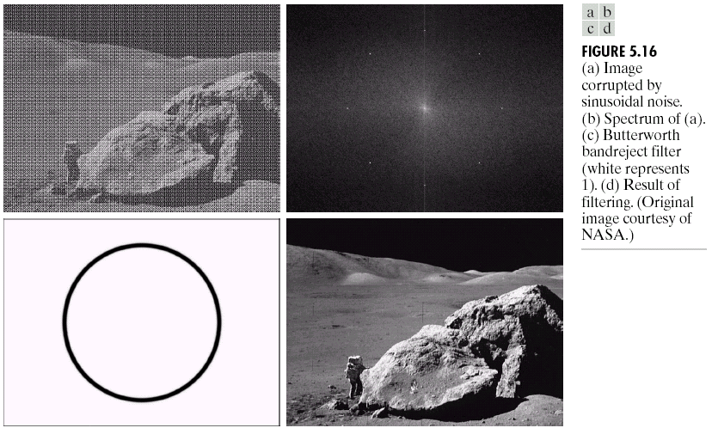
4.4 频域滤波消除周期噪声
The components lie on an approximate circle about origin of the transform

Slide 46
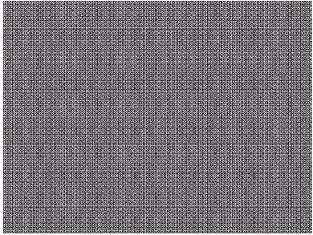
4.4 频域滤波消除周期噪声
带通滤波器执行与带阻滤波器相反的操作
图的生成：
利用上式得到与带阻滤波器相对应的带通滤波器;
对带通滤波后的变换进行逆变换。
Noise pattern of Fig.5.16(a) obtained by bandpass filtering

Slide 47
4.4 频域滤波消除周期噪声
陷波滤波器抑制（或通过）预定的中心频率附近的频率。要获得有效的效果，陷波滤波器必须以关于原点对称的形式出现
陷波抑制滤波器
陷波通滤波器
理想的陷波滤波器
Notes:
D1(u,v)等号右侧的u0,v0应该改为：u1,v1
D2(u,v)等号右侧的u0,v0应该改为：u2,v2
巴特沃斯陷波滤波器、高斯陷波滤波器中的u0,v0也应该按上述修改

Slide 48
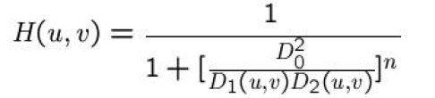
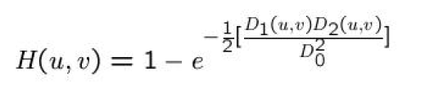
4.4 频域滤波消除周期噪声
巴特沃斯陷波滤波器 Butterworth notch filter
高斯陷波滤波器 Gaussian notch filter

Slide 49
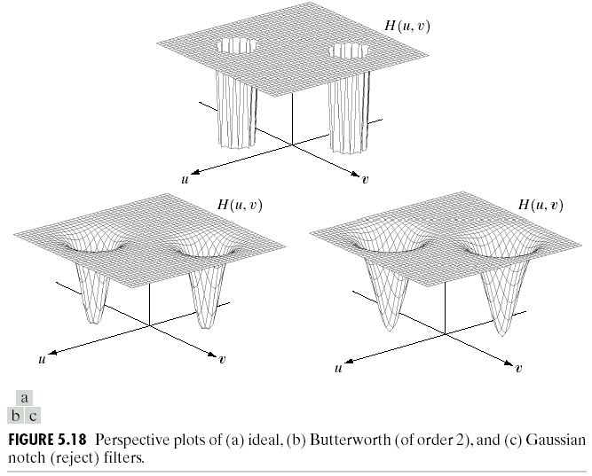
频域滤波消减周期噪声 Periodic Noise Reduction by Frequency Domain Filtering

Slide 50
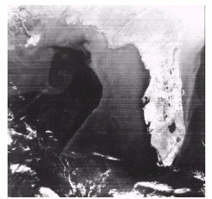
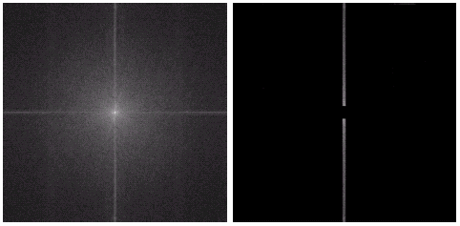
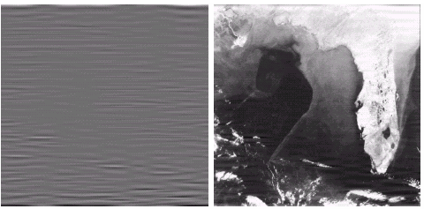
4.4 频域滤波消除周期噪声

Slide 51
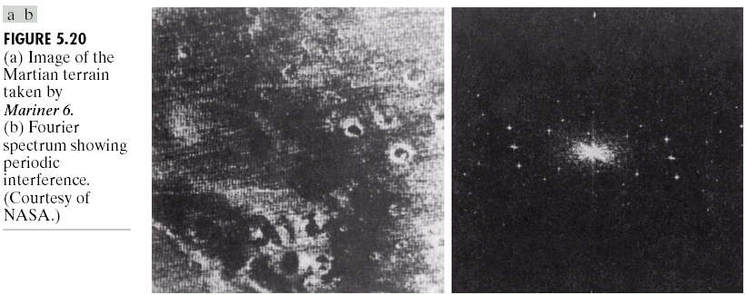
4.4 频域滤波消除周期噪声
过程：
通过在每个尖峰位置放置一个陷波通滤波器 来隔离干扰模式的主要贡献。噪声图表示为：
从损坏的图像中减去模式的可变加权部分。
问题：
随着陷波数量的增加，被过滤掉的频率成分增多，使得图像信息损失过多。
最佳陷波滤波-使复原估计 的局部方差最小
Gaussian notch filter
The pattern contained more than one sinusoidal component
Notes:
1. 引出：当图像中的干扰频率过多时，陷波滤波器需要抹掉很多地方，这样会导致原图像的损失。
2. 所谓“最佳陷波滤波”：
1）就是在提取了噪声频率N(u,v)之后，转换回到空域噪声η(x,y)，最后在空域去噪。
2）去噪时，不要直接抹掉，而是先给噪声一个权值w(x,y)
3-1. 至于权值w(x,y)的估计则采用经验方法：使复原后图像f^(x,y)的局部方差最小
3-2. 计算局部方差时的窗口大小a*b，也是根据经验设定的。
3-3. 公式见下页

Slide 52
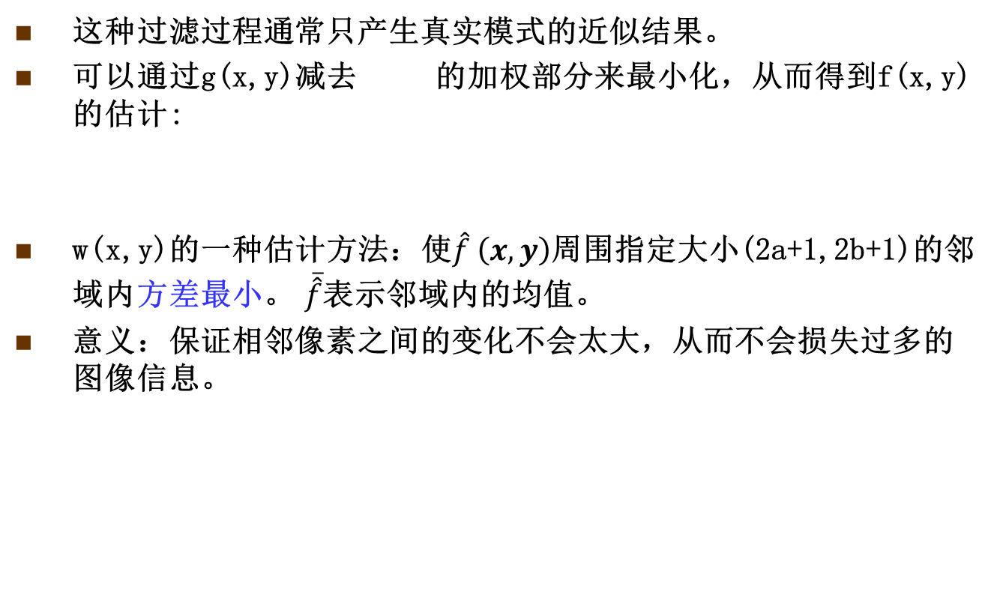
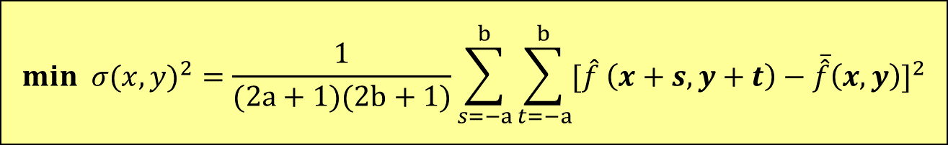
4.4 频域滤波消除周期噪声
这种过滤过程通常只产生真实模式的近似结果。
可以通过g(x,y)减去 的加权部分来最小化，从而得到f(x,y)的估计:
w(x,y)的一种估计方法：使$\hat{f} \left(x,y\right)$周围指定大小(2a+1,2b+1)的邻域内方差最小。 $\overline{\hat{f}}$表示邻域内的均值。
意义：保证相邻像素之间的变化不会太大，从而不会损失过多的图像信息。
$$min {σ(x,y)}^{2}=\frac{1}{(2a+1)(2b+1)}\sum_{s=−a}^{b}{\sum_{t=−a}^{b}{{[\hat{f} \left(x+s,y+t\right)−\overline{\hat{f}}\left(x,y\right)]}^{2}}}$$
Notes:
由min推出w的总体思路：根据极小值的必要条件 $∂σ^{2}$/$∂w=0$，从而求出w的表达式

Slide 53
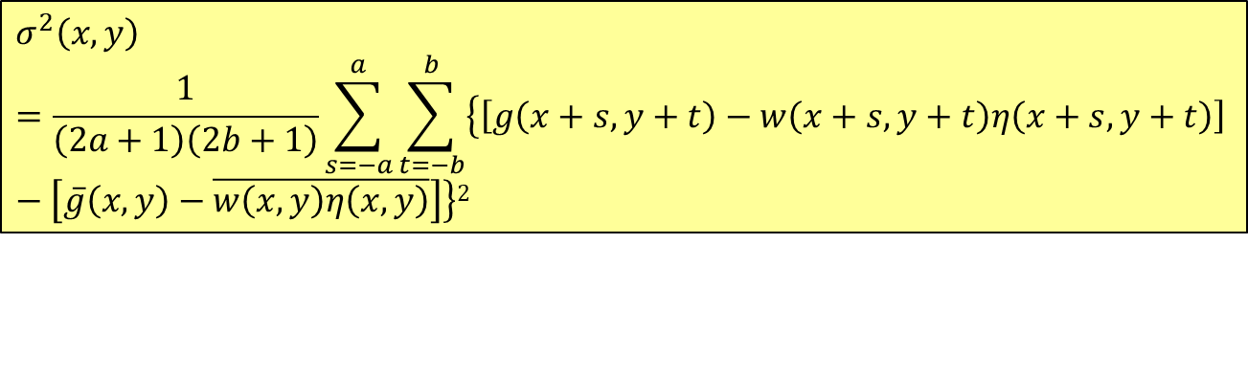
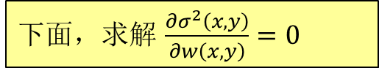
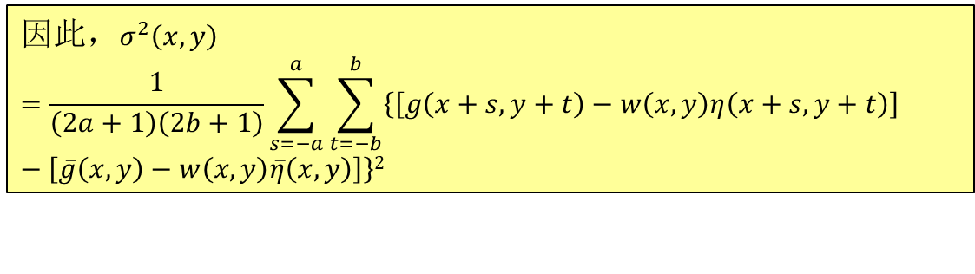
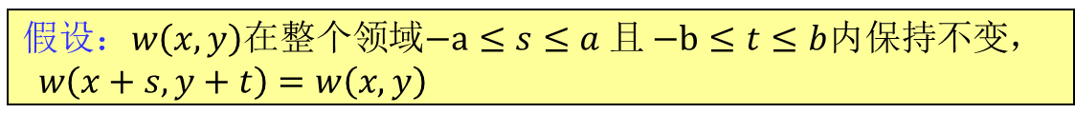
将上页中$\hat{f}$的表达式带入${σ(x,y)}^{2}$，可得：
$$σ^{2}\left(x,y\right)=\frac{1}{\left(2a+1\right)\left(2b+1\right)}\sum_{s=−a}^{a}{\sum_{t=−b}^{b}{\left\{\left[g\left(x+s,y+t\right)−w\left(x+s,y+t\right)η\left(x+s,y+t\right)\right]−\left[\overline{g}\left(x,y\right)−\overline{w\left(x,y\right)η\left(x,y\right)}\right]\right\}2}}$$
假设：$w\left(x,y\right)$在整个领域$−a≤s≤a$且 $−b≤t≤b$内保持不变，
$$w\left(x+s,y+t\right)=w\left(x,y\right)$$
即，$\overline{w\left(x,y\right)η\left(x,y\right)}=w\left(x,y\right)\overline{η}\left(x,y\right)$
因此，$σ^{2}\left(x,y\right)$
$$=\frac{1}{\left(2a+1\right)\left(2b+1\right)}\sum_{s=−a}^{a}{\sum_{t=−b}^{b}{\left\{\left[g\left(x+s,y+t\right)−w\left(x,y\right)η\left(x+s,y+t\right)\right]−\left[\overline{g}\left(x,y\right)−w\left(x,y\right)\overline{η}\left(x,y\right)\right]\right\}2}}$$
下面，求解 $\frac{∂σ^{2}\left(x,y\right)}{∂w\left(x,y\right)}=0$
Notes:
进一步整理$σ^{2}\left(x,y\right)$的形式

Slide 54
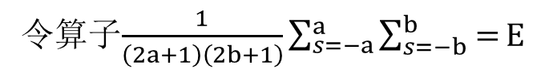
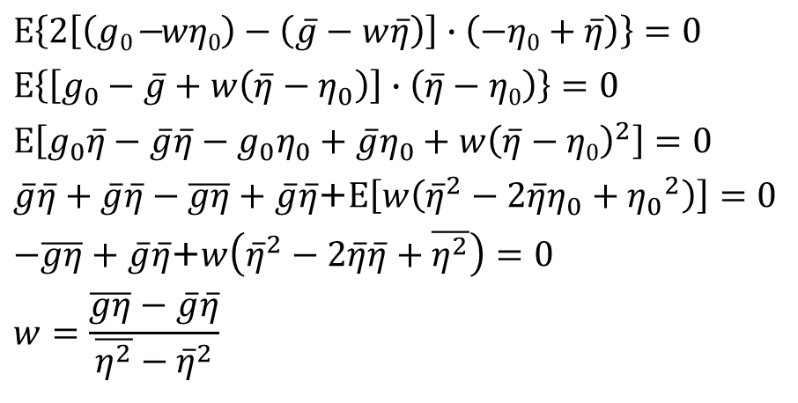
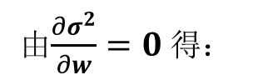
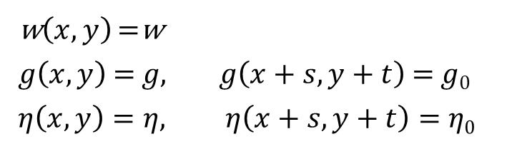
简单起见，我们简写以下符号
令算子$\frac{1}{\left(2a+1\right)\left(2b+1\right)}\sum_{s=−a}^{a}{\sum_{s=−b}^{b}{=}E}$
w$\left(x,y\right)$ =w
$g\left(x,y\right)$ = $g$, $g\left(x+s,y+t\right)$ = $g$₀
$$η\left(x,y\right)=η, η\left(x+s,y+t\right)=η0$$
由$\frac{∂σ^{2}}{∂w}=0$得：
$$E\left\{2\left[\left(g\text{0}\text{−}wη0\right)−\left(\overline{g}−w\overline{η}\right)\right]∙\left(−η0+\overline{η}\right)\right\}=0$$
$$E\left\{\left[g_{0}−\overline{g}+w\left(\overline{η}−η_{0}\right)\right]∙\left(\overline{η}−η0\right)\right\}=0$$
$$E\left[g_{0}\overline{η}−\overline{g}\overline{η}−g_{0}η_{0}+\overline{g}η_{0}+w{\left(\overline{η}−η0\right)}^{2}\right]=0$$
$\overline{g}\overline{η}+\overline{g}\overline{η}−\overline{gη}+\overline{g}\overline{η}$+$E\left[w\left({\overline{η}}^{2}−2\overline{η}η_{0}+{η_{0}}^{2}\right)\right]=0$
$−\overline{gη}+\overline{g}\overline{η}$+$w\left({\overline{η}}^{2}−2\overline{η}\overline{η}+\overline{η^{2}}\right)=0$
$$w=\frac{\overline{gη}−\overline{g}\overline{η}}{\overline{η^{2}}−{\overline{η}}^{2}}$$
由E的定义
即：
Notes:
求出w的表达式

Slide 55
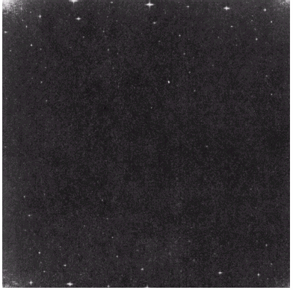
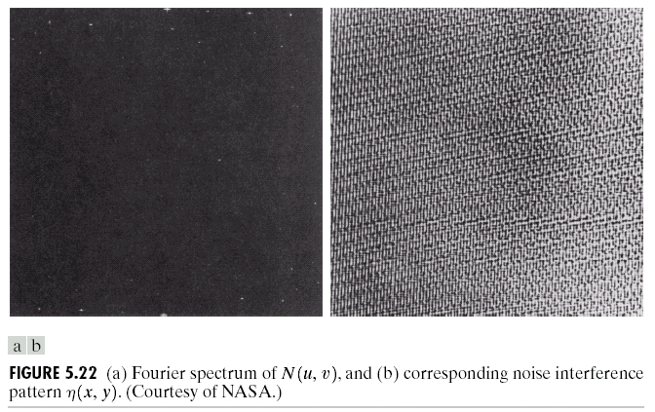
4.4 频域滤波消除周期噪声

Slide 56

4.4 频域滤波消除周期噪声
The periodic interference was removed for all practical purposes

Slide 57

4.5 线性、位置不变的退化
复原阶段之前的输入输出关系表示为：
现在，我们假设 ，则
H 为线性：
1）可加性（如果a=b=1）
2）同质性（ ）
$$η(x,y)=0$$
Notes:
区分：这里的符号H是退化函数的意思，不是傅里叶变换。

Slide 58

4.5 线性、位置不变的退化
位置不变的算子是指，对于变换 g(x,y) = H[f(x,y)]，如果对于任何f(x,y)和任何α和β都满足：
这个定义表明，图像中任何一点的响应只取决于该点的输入值，而不取决于它的位置
$$H[f(x−α,y−β)]=g(x−α,y−β)$$

Slide 59


4.5 线性、位置不变的退化
f(x,y)可以用二维连续采样函数$δ$表示：
假设
H是线性的，则：
$$f(x,y)=\int_{−∞}^{∞}{\int_{−∞}^{∞}{f(α,β)δ(x−α,y−β)dαdβ}}$$
Additivity
homogeneity
Notes:
二维连续采样函数：
𝛿(t,z)=1，when t=z=0，
𝛿(t,z)=0，otherwise

Slide 60


4.5 线性、位置不变的退化
由于退化函数H的位置不变性，
意义：如果已知退化H的𝛿响应函数，那么我们可以计算出f经过H变换后的图像g——结果就是冲激响应与输入图像的卷积。
我们将$h(x,α,y,β)=H[δ(x−α,y−β)]$称为退化H的脉冲响应
$令：h(x−α,y−β)$ $=H\left[δ\left(x−α,y−β\right)\right]$
则： $g(x,y)=\int_{−∞}^{∞}{\int_{−∞}^{∞}{f(α,β)h(x−α,y−β)dαdβ}}$
Notes:
由于H的位置不变性，

Slide 61
4.5 线性、位置不变的退化
在加性噪声存在的情况下，得到了线性的、空间不变的退化模型的表达式变为：
用我们熟悉的卷积符号：
Notes:
再区分：这里的符号H是h函数的傅里叶变换，不是退化函数了。

Slide 62
4.5 线性、位置不变的退化
许多类型的退化可以用线性、位置不变的过程近似
因此，线性系统理论为解决图像复原问题提供了广泛的工具
非线性和位置相关的技术，虽然更一般(通常更精确)，在计算上非常困难

Slide 63
4.6 退化函数估计
三种基本方法来估计退化函数
（1）观察估计（observation）
（2）试验估计（experimentation）
（3）数学建模估计（mathematical modeling）
盲反卷积 Blind deconvolution
由于真正的退化函数很少完全知道，因此只能估计退化函数来回复原图像。
由前面分析可知，线性、位置不变的退化等价于：对图像在空域中进行卷积。
综上，称该方法为：盲去卷积

Slide 64


图像观察估计 Estimation by Image Observation
未知退化函数H时，从图像本身收集信息：
获取$G_{s}(u,v)$：如果图像是模糊的，就看一小部分包含简单结构的图像，比如物体的一部分和背景。
获取${\hat{F}}_{s}(u,v)$：为了在我们的观测中减少噪声的影响，寻找信号含量高的区域，然后构造与观察到的子图像相同大小和特征的未模糊图像。
被观察的子图像设为g_{s}(x,y)，构建的子图像设为
然后利用位置不变性假设推导出完整函数H(u,v)，接下来，再图像复原方法中使用它。
例如：假设H_{s}(u,v)的径向图具有高斯低通滤波器的形状，我们可以在更大的比例上构造H(u,v)。
$$H_{s}(u,v)=\frac{G_{s}(u,v)}{{\hat{F}}_{s}(u,v)}$$

Slide 65

试验估计 Estimation by experimentation
通过试验：设置与成像时相同的冲激，来获得退化的冲激响G(u,v),从而估计出H(u,v)
(在下图中由一个明亮的光点模拟)
Fourier transform of the observed image
strength of the impulse is constant
Figure 5.24 degradation estimation by impulse characterization (a) an impulse of light (shown magnified) .(b) imaged (degraded) impulse

Slide 66

建模估计 Estimation by Modeling
分析成像时周围环境的物理特性，得出退化H的数学模型
例如，基于大气湍流(atmospheric turbulence)物理特性的退化模型：
k是一个常数，取决于湍流的性质
和高斯低通滤波器的形式一样,除了指数的5/6次方
$$H(u,v)=e^{−k(u^{2}+v^{2})^{5/6}}$$
Notes:
可见，大气湍流的退化模型$H(u,v)=e^{−k(u^{2}+v^{2})^{5/6}}$与高斯低通滤波器$H(u,v)=e^{−[\frac{D^{2}(u,v) }{2σ^{2}}]}$非常类似，
因此，两者的作用也是类似的：即，图像模糊。
高斯低通滤波器的空域形式，参考：https://www.doc88.com/p-6961875049472.html?r=1

Slide 67

建模估计 Estimation by Modeling

Slide 68
建模估计 Estimation by Modeling
例：建模估计的步骤：
分析成像时的周围环境
在图像采集过程中，图像与传感器之间匀速直线运动（运动模糊）
2. 推导退化H的数学模型
假设f(x,y)做平面运动
x₀(t)和y₀(t)是在x和y方向上的运动， T是曝光过程

Slide 69



建模估计 Estimation by Modeling
Notes:
第一步：第2行中x-x0(t)是减号，因为假设是人相对于摄像头运动。
第二步：第1行，用到DFT的平移性。

Slide 70

建模估计 Estimation by Modeling
如果运动x₀(t) 和y₀(t)是已知的，则H(u,v)可以直接得到
假设只在x方向上匀速直线运动， x₀(t) = at/T，y₀(t) = 0
如果我们允许y分量也在变化，设置y₀(t) = bt/T，则退化函数变为：
$$H(u,v)=\int_{0}^{T}{e^{−j2πux_{0}(t)}\text{dt}} \\ =\int_{0}^{T}{e^{−j2πuat/T}\text{dt}} \\ =\frac{T}{πua}\text{sin}(πua)e^{−jπua}$$
Notes:
第3行的详细推导，见下页

Slide 71






令：k = $\frac{πuat}{T}$, dk = $\frac{πua}{T}dt$, 即dt = $\frac{T}{πua}dk$
$$则：\int{e^{−j2πuat/T}dt}=\frac{T}{πua}\int{e^{−2jk}dk}$$
$其中：\int{e^{−2jk}dk}$
= $\int{e^{−jk}∙e^{−jk}dk}$ = $\int{e^{−jk}(\cos{k}−j\sin{k})dk}$
= $\int{e^{−jk}\cos{k} dk−j\int{e^{−jk}\sin{k} dk}}$= $\int{e^{−jk}d\sin{k}}$ $+\int{\sin{k} de^{−jk}}$
= $e^{−jk}\sin{k}−\int{\sin{k} de^{−jk}}+\int{\sin{k} de^{−jk}}$
= $e^{−jk}\sin{k}$
$$\text{运用欧拉公式}$$
$$\text{由分部积分}法$$
当 t=0时, k=0; t=T 时, k=$πua$
$$则：\int_{0}^{T}{e^{−j2πuat/T}dt}$$
$\text{=}\frac{T}{πua}\int_{0}^{πua}{e^{−2jk}dk}\text{=}\frac{T}{πua}∙e^{−jk}\sin{k}\left|{πua \atop 0}\right.$ =$\frac{T}{πua}∙e^{−jπua}\sin{πua}$
Notes:
第3段公式的最后结果，应该+常数C，简便起见就不写了

Slide 72

Example: Image blurring due to motion

Slide 73
4.7 逆滤波器
最简单的复原方法：直接逆滤波操作

Slide 74
4.7 逆滤波器
问题1. 当退化函数为零或非常小的值，解决方法是将滤波器频率限制在原点附近：
H(0,0)等于 H(x,y)的平均值
这通常是H(u,v)的最大值
减少遇到零值的概率
问题2. 考虑到存在噪声（大多数情况下），此时无法解决，因为：
因为N(u,v)是未知的，所以不能完全复原未退化的图像；
当退化值为零或很小时，N(u,v)/H(u,v)的值很容易控制估计结果。

Slide 75

Example 5.11 Inverse filtering
图中分别为半径为40、70、85的比值G(u,v)/H(u,v)的截值结果。
采用10阶巴特沃斯低通函数对比值进行截断。
半径使用40以下，容易使图像模糊(b)
半径值的进一步增加产生的图像看起来越来越像(a)
半径接近70时视觉效果最好(c)
半径大于70(85)开始产生退化图像(d)
Notes:
复原的图像（这里没列出来）是图5.25b：即经过大气湍流退化后、且有噪声的图像。
上述四图：巴特沃斯低通滤波的结果
图(c)：截止半径D0取70，效果最好=处理的退化+噪声不明显。
图(b)：D0=40，退化没处理好，仍然很模糊。
图(a)：D0的范围包括全部频率，因此最模糊。
图(d)：D0=85，基本上只能看见噪声。
当噪声很复杂的时候，就需要后面的维纳滤波、约束滤波，才能同时处理退化和噪声。

Slide 76

4.8 最小均方误差(维纳)滤波
维纳滤波（Wiener filtering）
将噪声的退化函数和统计特性合并到复原过程中
目的：找到原始图像$f$的一个估计图像$\hat{f}$，使得它们之间均方误差最小化：
假设：
图像和噪声都是随机变量
噪声和图像是不相关的
估计中的灰度值是退化图像中灰度值的线性、位置不变的函数

Slide 77



4.8 最小均方误差(维纳)滤波
$将问题转换为：最小化频域上的均方误差$，
那么，我们希望找到原始频域图像的最佳估计$\hat{F}(u,v)$：
其中， $\hat{F}(u,v)$由频率滤波器$W(u,v)$直接作用在待复原的频域图像$G(u,v)$上获得。
$$e^{2}=E\{{‖F−\hat{F}‖}^{2}\}$$
$$\hat{F}(u,v)=W(u,v)∙G(u,v)$$

Slide 78


4.8 最小均方误差(维纳)滤波
基于假设条件，最小误差函数的最小值在频域内的表达式：
$$W(u,v)$$

Slide 79
4.8 最小均方误差(维纳)滤波
Notes:
注：这里的$S_{f}$应该等于E|F(u,v)²|，$S_{η}$应该等于E|N(u,v)²|

Slide 80

4.8 最小均方误差(维纳)滤波
$空域上的信噪比(SNR)=\frac{\sum_{u=0}^{M−1}{\sum_{v=0}^{N−1}{{\hat{f}(x,y)}^{2}}}}{\sum_{u=0}^{M−1}{\sum_{v=0}^{N−1}{{[f\left(x,y\right)−\hat{f}(x,y)]}^{2}}}}$
$频域上的信噪比(SNR)=\frac{\sum_{u=0}^{M−1}{\sum_{v=0}^{N−1}{{|F(u,v)|}^{2}}}}{\sum_{u=0}^{M−1}{\sum_{v=0}^{N−1}{{|N(u,v)|}^{2}}}}$
可见，在维纳滤波算法中，$频域$信噪比是未知量。实践中，常把它作为一个常数来估计，并输入到算法中。
Notes:
$$如果与频域SNR对应，那么空域SNR应该等于 \frac{\sum_{u=0}^{M−1}{\sum_{v=0}^{N−1}{{f(x,y)}^{2}}}}{\sum_{u=0}^{M−1}{\sum_{v=0}^{N−1}{{η(x,y)}^{2}}}}$$

Slide 81



𝑊(𝑢,𝑣)的推导：
$由假设条件$：空域退化函数h是线性、位置不变的。
可得：h对原图像f的作用可以写成卷积形式。
再由卷积定理可知：退化后的频域图像G可以写成频域退化函数H与频域图像F的乘积。
$$E{|F−\hat{F}|}^{2}$$
=$E{|F−W∙G|}^{2}$
=$E|{F−W∙\left(H∙F+N\right)|}^{2}$
=$E|{F(1−W∙H)−W∙N|}^{2}$
=$E\left\{[F(1−W∙H)−W∙N]∙{[F(1−W∙H)−W∙N]}^{∗}\right.\}$
=$E{|F(1−W∙H)|}^{2}$
$−$E$(F(1−W∙H)∙W^{∗}∙N^{∗}$)
$−$E$(F^{∗}{(1−W∙H)}^{∗}∙W∙N$)
+$E{|W∙N|}^{2}$
$=E{|F(1−W∙H)|}^{2}$+$E{|W∙N|}^{2}$
=$|{1−W∙H|}^{2}∙E{|F|}^{2}$+ ${|W|}^{2}∙E{|N|}^{2}$
= ($1−W∙H$)${(1−W∙H)}^{∗} ∙S_{f}$ + $W∙W^{∗}∙S_{η}$
由假设条件：图像和噪声不相关，
则有$：E\left(F∙N^{∗}\right)$=0，$E\left(N∙F^{∗}\right)$=0，
再由假设条件：只有图像和噪声是随机变量，则中间两项消掉。
Notes:
证明过程的参考：
https://zhuanlan.zhihu.com/p/146526168?from_voters_page=true
https://blog.csdn.net/bluecol/article/details/46242355
https://zhuanlan.zhihu.com/p/374923136
2. 为了公式上写法的简便，简写如下：
1) 复数模的符号简写为左右个1条竖线
2) 下标(u,v)省略
3) 上标星号表示共轭
3. 使用的基础知识：由复数乘积的共轭等于共轭的乘积

Slide 82




𝑊(𝑢,𝑣)的推导：
$已$得：$E{|F−\hat{F}|}^{2}$= ($1−W∙H$)${(1−W∙H)}^{∗} ∙S_{f}$ + $W∙W^{∗}∙S_{η}$
$\text{由极小值的必要条件}\frac{∂E\left(W\right)}{∂W}=0$得：
即：
$(−H)(1−W^{∗}∙H^{∗})∙S_{f}$+ $W^{∗}∙S_{η}$ $=0$
$$W^{∗}=\frac{H∙S_{f}}{{{|H|}^{2}∙S}_{f}{+S}_{η}}$$
$$W=\frac{H^{∗}∙S_{f}}{{{|H|}^{2}∙S}_{f}{+S}_{η}}$$
Notes:
最后一步：由于$S_{f}、S_{η}、{|H|}^{2}$都是实数，因此取共轭后不变.

Slide 83

Example comparison of inverse and wiener filtering
The value of K was chosen interactively to yield the best visual result.

Slide 84


Example 5.13 Further comparison of wiener filtering
第一行，维纳过滤器的结果并不完美，但它确实给了我们一个关于图像内容的提示。文本是可读的。
第二行，降噪对逆滤波器的影响很小，但对维纳来说，文本现在更容易阅读了。
第三行噪音很明显，文字可以透过噪音的“帘子”看到。
Image corrupted by motion blur and additive noise.(b) result of inverse filtering (c) result of wiener filtering (d)-(f) same sequence, but with noise variance one order of magnitude less. (g)-(i) same sequence ,but noise variance reduced by five orders of magnitude from (a)
只要对退化函数有合理的估计，维纳滤波就能得到满意的结果。

Slide 85
4.9 约束最小二乘滤波
filtering | 维纳滤波 Wiener filtering | 约束最小二乘滤波Constrained least squares filtering
先验知识Priori knowledge | 必须知道未退化图像和噪声的功率谱 | 只需要噪声的均值和方差
 | 功率谱比值的常数估计并不总是一个合适的解决办法 | 容易 (从退化图像)
标准criterion | 基于最小化统计标准。 一般意义上的最佳。 | 为它应用到的每个图像产生最佳结果

Slide 86







4.9 约束最小二乘滤波
退化和加噪声后的图像g，可以用向量的形式表示为:
g(x,y)、f(x,y)和$η\left(x,y\right)$都是大小是$M×N$的向量
矩阵H的大小是$MN×MN$,其元素由二维离散卷积公式给出
以f(x,y)的向量形式为例，转换形式如下：
矩阵形式
向量形式
f(1,1)
f(1,2)
$$⋯$$
f(1,N)
f(1,1), f(1,2), $⋯$ , f(1,N)
$$⋯⋯$$
$$⋯⋯$$
f(M,1)
f(M,2)
$$⋯$$
f(M,N)
f(M,1), f(M,2), $⋯$ , f(M,N)

Slide 87



4.9 约束最小二乘滤波
最小准则函数C的定义为：
限制条件：
$$C=\sum_{u=0}^{M−1}{\sum_{v=0}^{N−1}{{[∇^{2}\hat{f}\left(x,y\right)]}^{2}}}$$
$${\left\|g−H\hat{f}\right\|}^{2}={\left\|η\right\|}^{2}$$
$其中，{\left\|w\right\|}^{2}$=w^{T}w是欧几里得范数
是拉普拉斯算子
Notes:
在最优化算法中，术语如下：
最小准则函数C：目标函数
限制条件：约束条件

Slide 88

4.9 约束最小二乘滤波
下面的公式给出了该优化问题的频域解：
$γ$是一个必须调整的参数，以满足限制条件的约束。
P(u, v)是拉普拉斯算子p(x, y)（其矩阵形式如下）的傅里叶变换。

Slide 89


$\hat{F}\text{(}\text{u}\text{,}\text{v}\text{)}$的推导：
首先，采用拉格朗日乘数法，引入参数$λ$：
min $l(\hat{f})$= ${‖p\hat{f}‖}^{2}+λ$(${‖g−H\hat{f}‖}^{2}−{‖η‖}^{2}$)
然后，将问题转化到频域上：
min $L(\hat{F})$= ${‖P\hat{F}‖}^{2}+λ$(${‖G−H\hat{F}‖}^{2}−{‖N‖}^{2}$)
最后，根据极小值的必要条件$\frac{∂L\left(\hat{F}\right)}{∂\hat{F}}=0$：
令$γ$= $\frac{1}{λ}$，$得出：\hat{F}$= $\frac{H^{∗}}{{|H|}^{2}+γ{|P|}^{2}}G$
$L\left(\hat{F}\right)=P\hat{F}∙{(P\hat{F})}^{∗}+λ$(($G−H\hat{F})∙{(G−H\hat{F})}^{∗} −{‖N‖}^{2}$)
$对L\left(\hat{F}\right)求偏导数：P∙{(P\hat{F})}^{∗}+λ$($−H)∙{(G−H\hat{F})}^{∗}$=0
$PP^{∗}{\hat{F}}^{∗}$ $−λHG^{∗}$+$λHH^{∗}{\hat{F}}^{∗}$=0 ${\hat{F}}^{∗}$= $\frac{λHG^{∗}}{λ{|H|}^{2}+{|P|}^{2}}$
Notes:
推导过程的参考：https://blog.csdn.net/MARSHCW/article/details/109614832
频域和空域上的退化函数都使用了符号H，根据上下文可以区分开来。

Slide 90

4.9 约束最小二乘滤波
The values of were seleted manually to yield the best visual results.
(a)
(b)
(c)
Figure 5.30 results of constrained least square filtering.compare (a)(b)(c) with the wiener filtering results in Figs 5.29(c) (f)and(i)
的值能否自动计算出来呢？

Slide 91


$γ$的迭代计算：
定义一个残差向量 r = $g−H\hat{f}$。
$\hat{f}$是$\hat{F}$的傅里叶反变换。
由$\hat{F}$= $\frac{H^{∗}}{{|H|}^{2}+γ{|P|}^{2}}G$可知， $\hat{F}$是$γ$的函数，综上可得：
接下来，我们使用以下步骤调整$γ$，使其满足：${‖r‖}^{2}$= ${‖η‖}^{2}±a$。其中，a是一个足够小的精确度。
r是$γ$的函数（并且可以证明$：{‖r‖}^{2}$是$γ$的单调递增函数）
1. 指定$γ$的一个初始值；
2. 计算${‖r‖}^{2}$；
3. 若满足${‖η‖}^{2}$− $a ≤{‖r‖}^{2}$ $≤ {‖η‖}^{2}$+ $a$ ，则计算完毕；
若${‖r‖}^{2}<$ ${‖η‖}^{2}−a$，则增大$γ$；
若${‖r‖}^{2}$ > ${‖η‖}^{2}+a$，则$减小γ$；
返回第2步。
Notes:
${‖r‖}^{2}$是$γ$的单调递增函数不作证明了，教材中也只给出了参考文献而已。

Slide 92





${‖r‖}^{2}$和${‖η‖}^{2}$的选取：
$${‖r‖}^{2}=\sum_{x=0}^{M−1}{\sum_{y=0}^{N−1}{{r\left(x,y\right)}^{2}}}$$
其中， $r\left(x,y\right)$可由R(u,v) =G(u,v)$−H\text{(}\text{u}\text{,}\text{v}\text{)}\hat{F}\text{(}\text{u}\text{,}\text{v}\text{)}$求出。
其中，
$${‖η‖}^{2}\text{=} \text{MN}\sum_{x=0}^{M−1}{\sum_{y=0}^{N−1}{{[σ}_{η}^{2}+m_{η}^{2}]}}$$
$$m_{η}\text{=} \frac{1}{\text{MN}}\sum_{x=0}^{M−1}{\sum_{y=0}^{N−1}{η\left(x,y\right)}}$$
$$σ_{η}\text{=} \frac{1}{\text{MN}}\sum_{x=0}^{M−1}{\sum_{y=0}^{N−1}{{[η\left(x,y\right)−m_{η}]}^{2}}}$$
Notes:
噪声的均值$m_{η}$和方差$σ_{η}$可采用类似估计退化函数的方法：观察法、实验法、建模法（见教材5.2.4节）

Slide 93
总结
约束最小二乘滤波器的性能优于维纳滤波器
参数 是标量，而K是两个未知频域函数之比的近似，其比例很少是常数。
基于人工选择 的结果可以对未退化图像进行更准确的估计。

